Slide 1
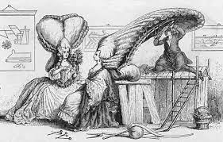
LETTRE
SUR LA MODE
‘LETTRES PERSANES’, MONTESQUIEU

Slide 2
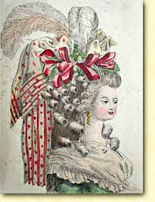
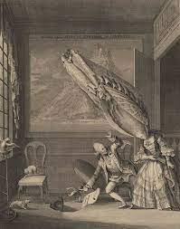
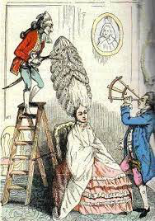
‘Lettre sur la mode’ est une lettre écrite par Rica à Rhédi, dans laquelle
l’exagération de la mode féminine de l’époque est ridiculisée.
Il critique par exemple les coiffures très hautes au point de
devoir faire modifier les portes aux architectes.

Slide 3
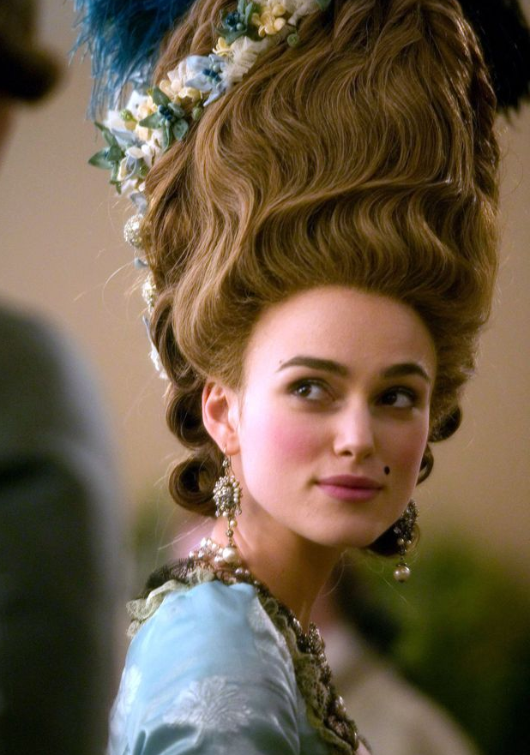
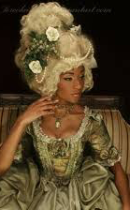
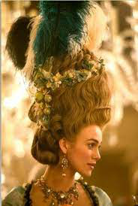
Du jour au lendemain, elles semblent être d’autres femmes, pas elles-mêmes.
Le jour d’avant, ils avaient des grains de beauté sur le visage, le lendemain, ils n’en avaient plus.
Sur les cheveux, rassemblés dans ces coiffures exagérées, il y avait parfois des papillons, d’autres fois des fleurs et d’autres encore des plumes.

Slide 4
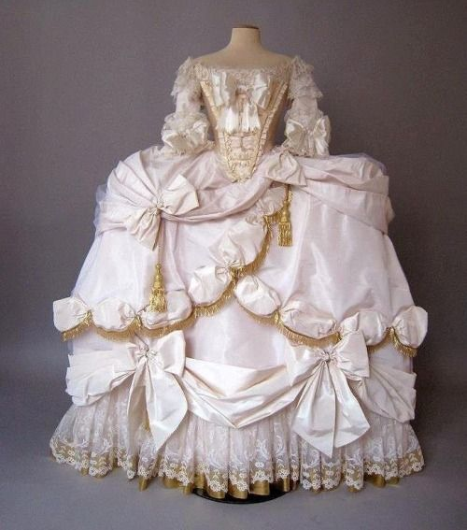
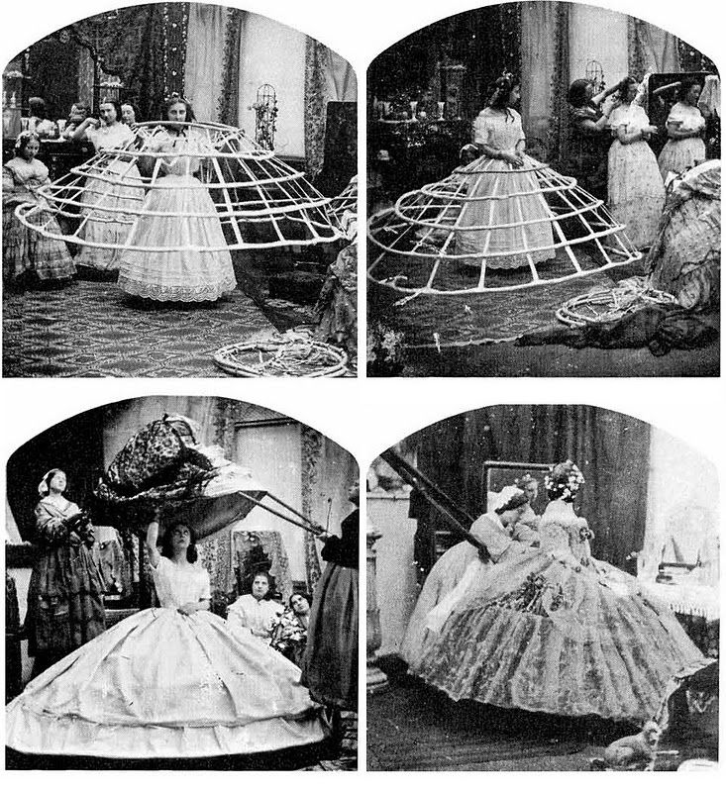
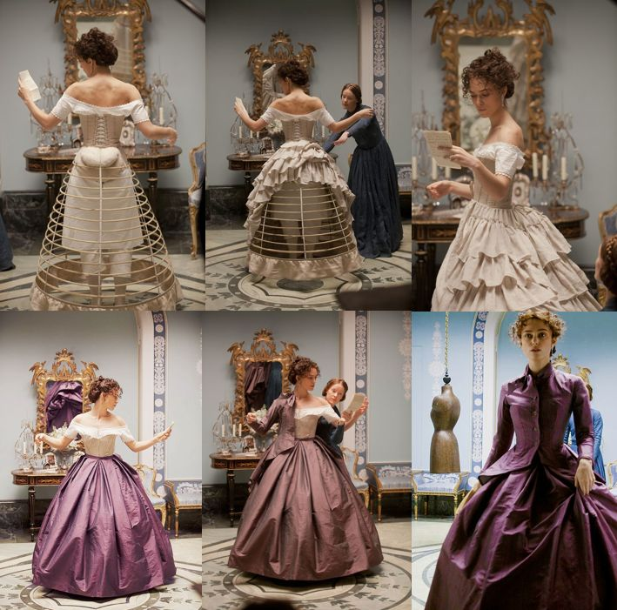
Même les vêtements étaient extrêmement larges et exagérés, en effet les portes étaient non seulement levées mais aussi élargies.
La mode de l’époque tournait autour de motifs floraux, de couleurs vives, de décorations en or et de plusieurs couches de tulle au-dessus de la cage pour rendre la robe encore
plus grande.

Slide 5
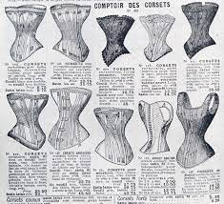
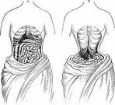
La partie supérieure de la robe était toujours composée d’un corset qui avait derrière lui des rubans qui étaient fortement serrés pour rehausser les seins et marquer la taille.

Slide 6
‘LETTRE SUR LA MODE’
Rica à Rhedi. À Venise.
Je trouve les caprices de la mode, chez les Français, étonnants. Ils ont oublié comment ils étaient habillés cet été ; ils ignorent encore plus comment ils le seront cet hiver. Mais, surtout, on ne saurait croire combien il en coûte à un mari pour mettre sa femme à la mode.
Que me servirait de te faire une description exacte de leur habillement et de leurs parures? Une mode nouvelle viendrait détruire tout mon ouvrage, comme celui de leurs ouvriers, et, avant que tu n’eusses reçu ma lettre, tout serait changé.
Une femme qui quitte Paris pour aller passer six mois à la campagne en revient aussi antique que si elle s’y était oubliée trente ans. Le fils méconnaît le portrait de sa mère, tant l’habit avec lequel elle est peinte lui paraît étranger; il s’imagine que c’est quelque Américaine qui y est représentée, ou que le peintre a voulu exprimer quelqu’une de ses fantaisies.
Quelquefois, les coiffures montent insensiblement, et une révolution les fait descendre tout à coup. Il a été un temps que leur hauteur immense mettait le visage d’une femme au milieu d’elle-même. Dans un autre, c’étaient les pieds qui occupaient cette place : les talons faisaient un piédestal, qui les tenait en l’air. Qui pourrait le croire ? Les architectes ont été souvent obligés de hausser, de baisser et d’élargir les portes, selon que les parures des femmes exigeaient d’eux ce changement, et les règles de leur art ont été asservies à ces caprices. On voit quelquefois sur le visage une quantité prodigieuse de mouches1, et elles disparaissent toutes le lendemain. Autrefois, les femmes avaient de la taille et des dents ; aujourd’hui, il n’en est pas question. Dans cette changeante nation, quoi qu’en disent les mauvais plaisants, les filles se trouvent autrement faites que leurs mères.
Il en est des manières et de la façon de vivre comme des modes : les Français changent de mœurs selon l’âge de leur roi. Le Monarque pourrait même parvenir à rendre la Nation grave, s’il l’avait entrepris. Le prince imprime le caractère de son esprit à la Cour; la Cour, à la Ville, la Ville, aux provinces. L’âme du souverain est un moule qui donne la forme à toutes les autres.
De Paris, le 8 de la lune de Saphar, 1717

